Slide 1


Slide 2
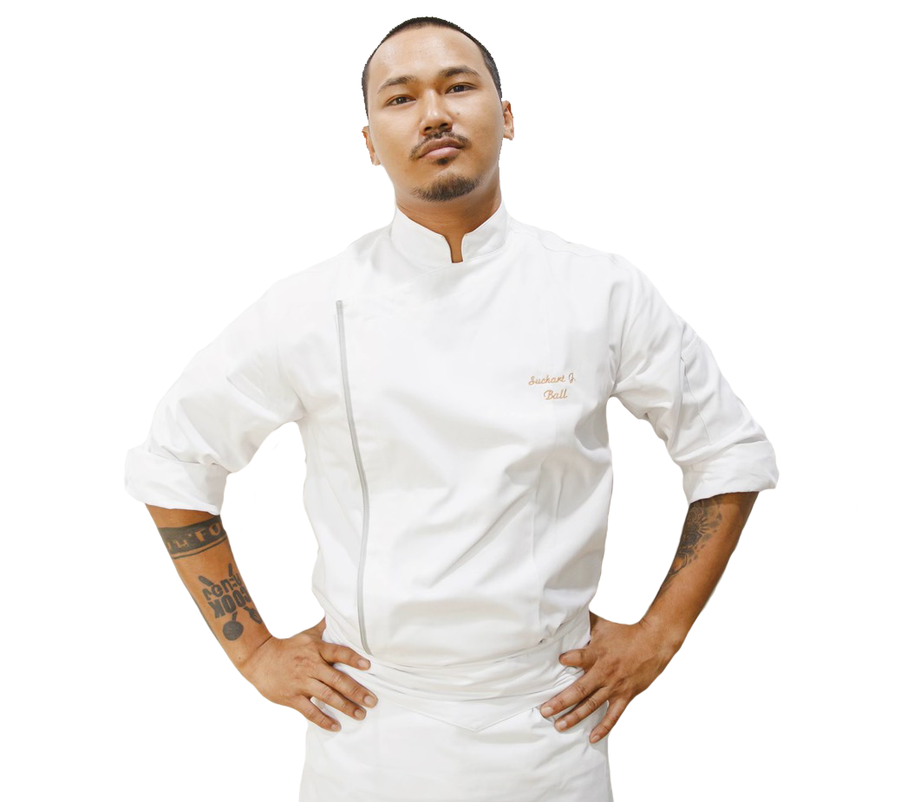

การประกอบอาหารญี่ปุ่น
นายสุชาติ ใจฉ่ำ (เชฟบอล)
[65] บันทึกวิดีโอวันที่ 27/01/64

Slide 3
การประกอบอาหารตะวันตก
ปลากะพงย่างกับสตูว์ผักสไตล์ฝรั่งเศส
นายสุชาติ ใจฉ่ำ (เชฟบอล)
[65] บันทึกวิดีโอวันที่ 27/01/64

Slide 4
อุปกรณ์ ปลากะพงย่างกับสตูว์ผักสไตล์ฝรั่งเศส
เตาไฟฟ้า
ช้อนขนาดต่างๆ
หม้อ + ทัพพี
ชามผสม + ไม้พาย
เขียง + มีด
ช้อนตวง + ถ้วยตวง
กระทะ + ตะหลิว
ที่คีบ
กระดาษฟอยล์
ตะกร้อมือ
วัตถุดิบ

Slide 5
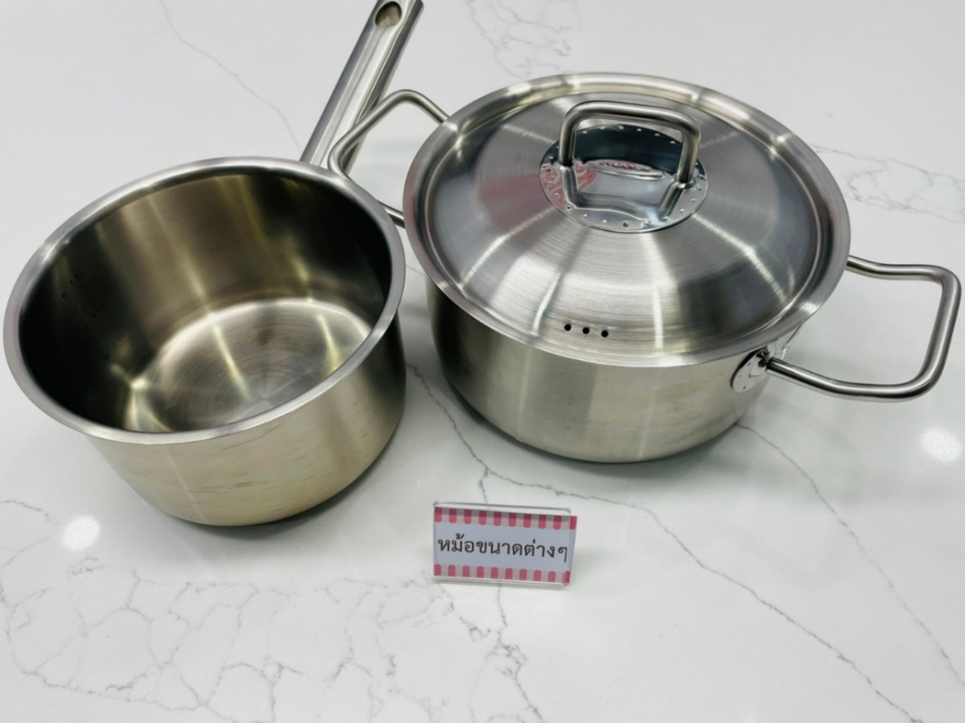

อุปกรณ์ ปลากะพงย่างกับสตูว์ผักสไตล์ฝรั่งเศส
เมนู อุปกรณ์

Slide 6


อุปกรณ์ ปลากะพงย่างกับสตูว์ผักสไตล์ฝรั่งเศส
เมนู อุปกรณ์

Slide 7

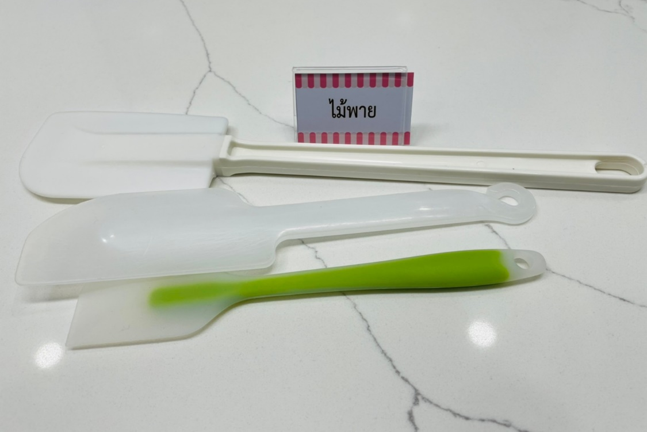
อุปกรณ์ ปลากะพงย่างกับสตูว์ผักสไตล์ฝรั่งเศส
เมนู อุปกรณ์

Slide 8

อุปกรณ์ ปลากะพงย่างกับสตูว์ผักสไตล์ฝรั่งเศส
เมนู อุปกรณ์

Slide 9

อุปกรณ์ ปลากะพงย่างกับสตูว์ผักสไตล์ฝรั่งเศส
เมนู อุปกรณ์

Slide 10

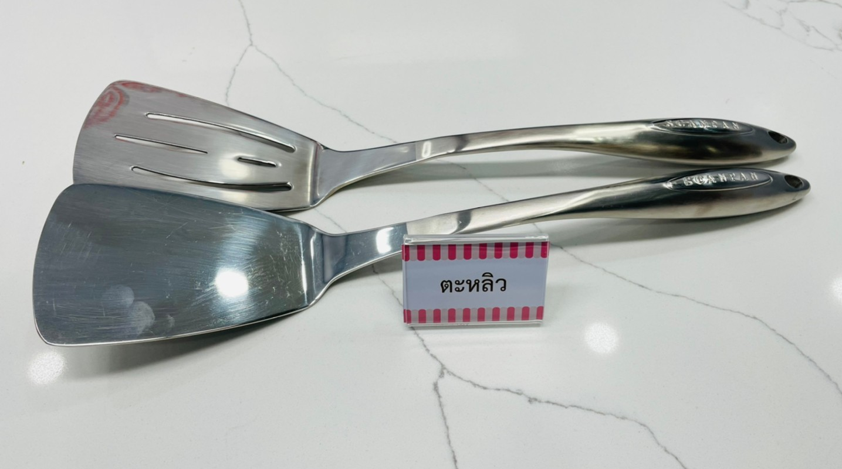
อุปกรณ์ปลากะพงย่างกับสตูว์ผักสไตล์ฝรั่งเศส
เมนู อุปกรณ์

Slide 11
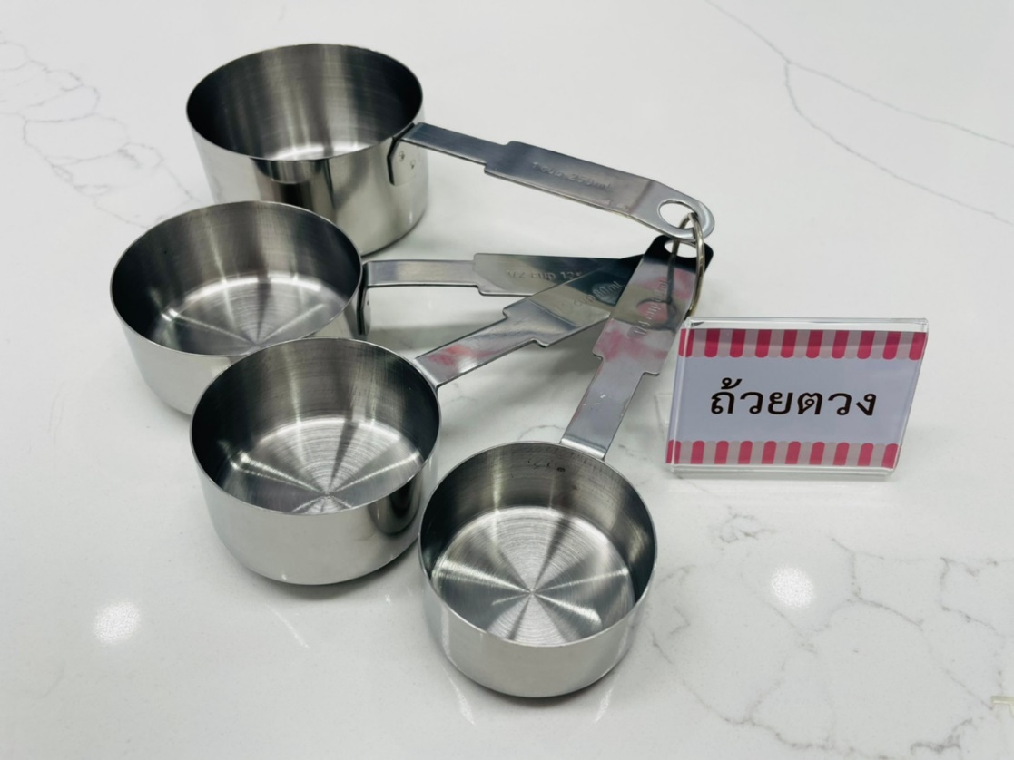

อุปกรณ์ ปลากะพงย่างกับสตูว์ผักสไตล์ฝรั่งเศส
เมนู อุปกรณ์

Slide 12

อุปกรณ์ ปลากะพงย่างกับสตูว์ผักสไตล์ฝรั่งเศส
เมนู อุปกรณ์

Slide 13
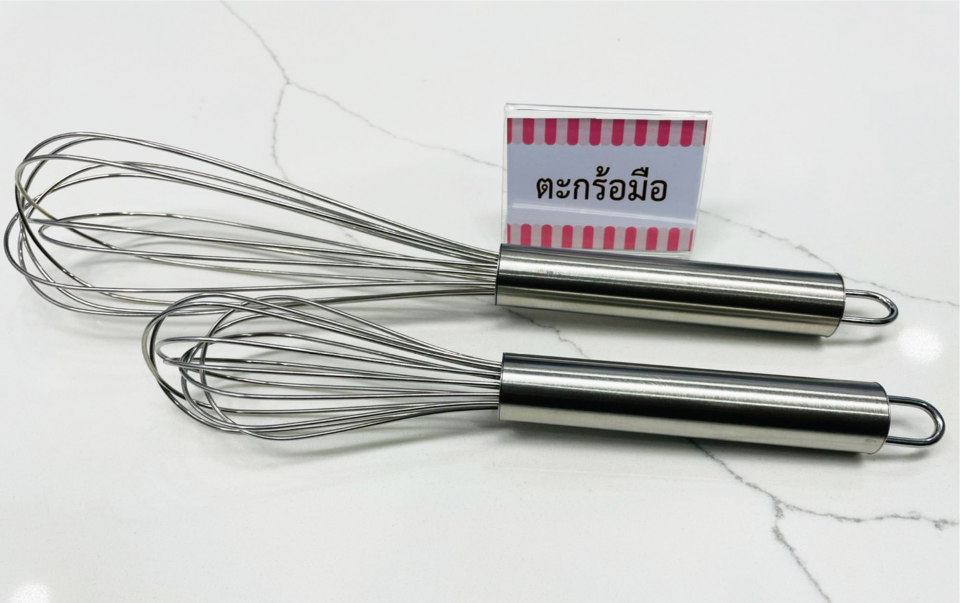
อุปกรณ์ ปลากะพงย่างกับสตูว์ผักสไตล์ฝรั่งเศส
เมนู อุปกรณ์

Slide 14
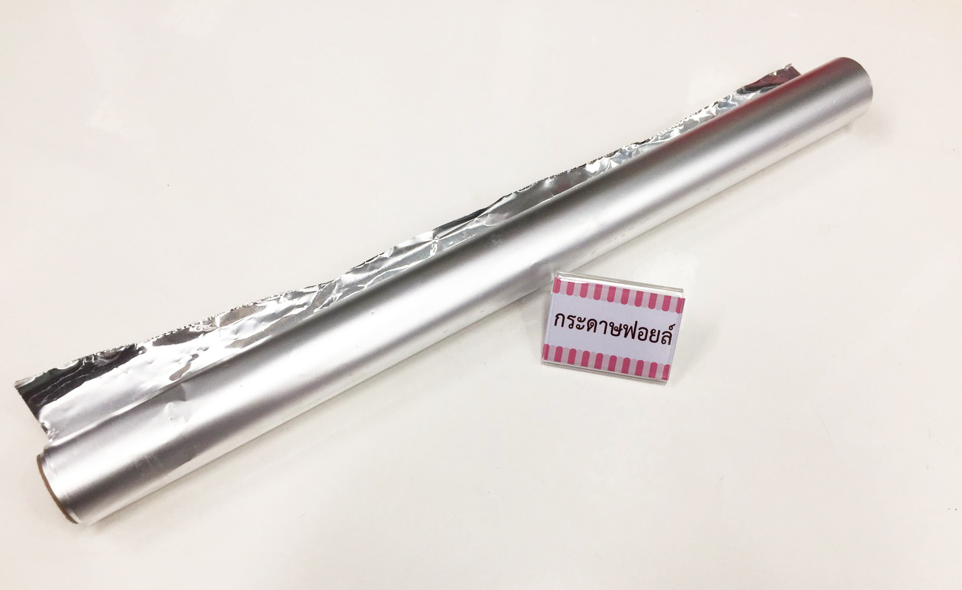
อุปกรณ์ ปลากะพงย่างกับสตูว์ผักสไตล์ฝรั่งเศส
กระดาษฟอยล์
เมนู อุปกรณ์

Slide 15
วัตถุดิบ ปลากะพงย่างกับสตูว์ผักสไตล์ฝรั่งเศส
น้ำมันมะกอก
น้ำตาลทราย
มันฝรั่ง
หัวหอมใหญ่
โหระพา
เนยเค็ม
กระเทียมจีน
พริกระฆัง
เห็ดแชมปิญอง
มะเขือเทศเข้มข้น
แตงกวาญี่ปุ่น
แป้งอเนกประสงค์
น้ำสต๊อกไก่
ปลากะพง
โรสแมรี่
เกลือปรุงรส
ใบไทม์สด
พริกไทยดำ
วิธีทำ

Slide 16
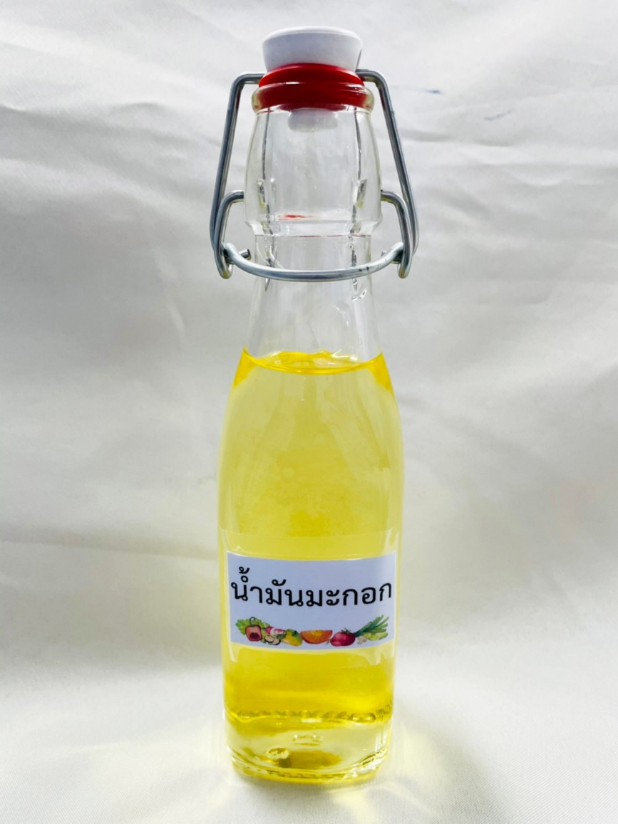
วัตถุดิบ ปลากะพงย่างกับสตูว์ผักสไตล์ฝรั่งเศส
เมนู วัตถุดิบ

Slide 17
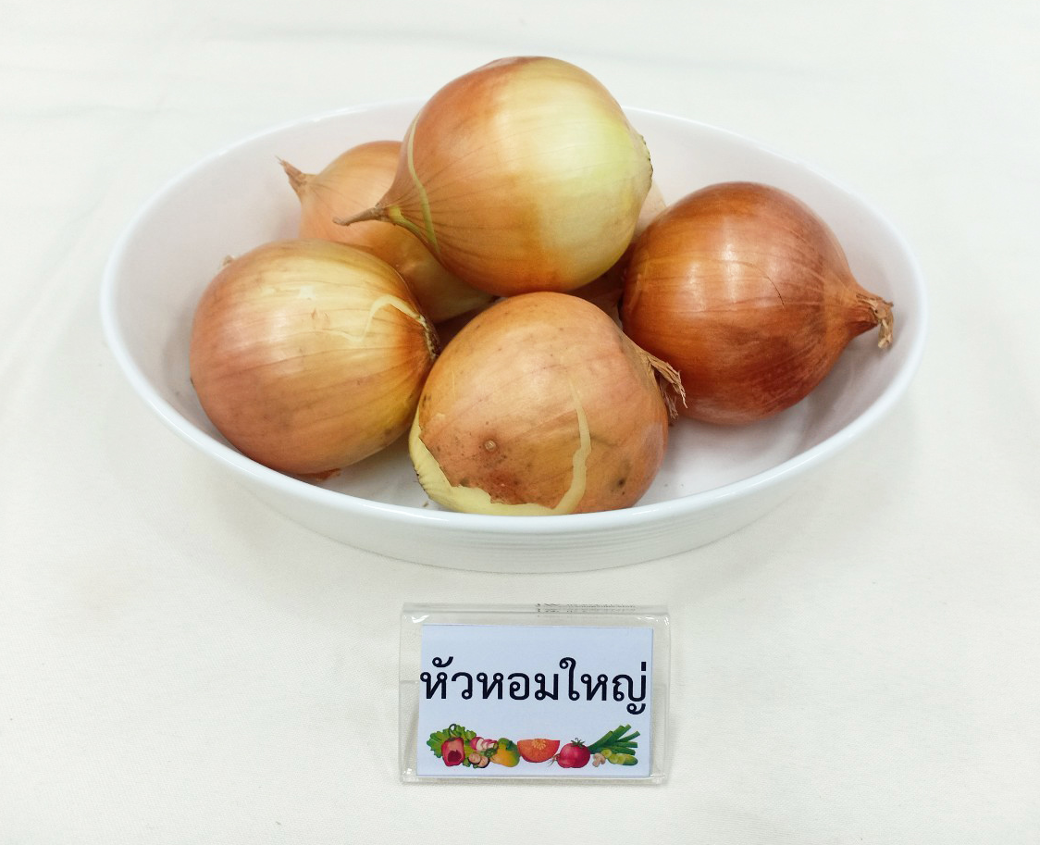
วัตถุดิบ ปลากะพงย่างกับสตูว์ผักสไตล์ฝรั่งเศส
เมนู วัตถุดิบ

Slide 18
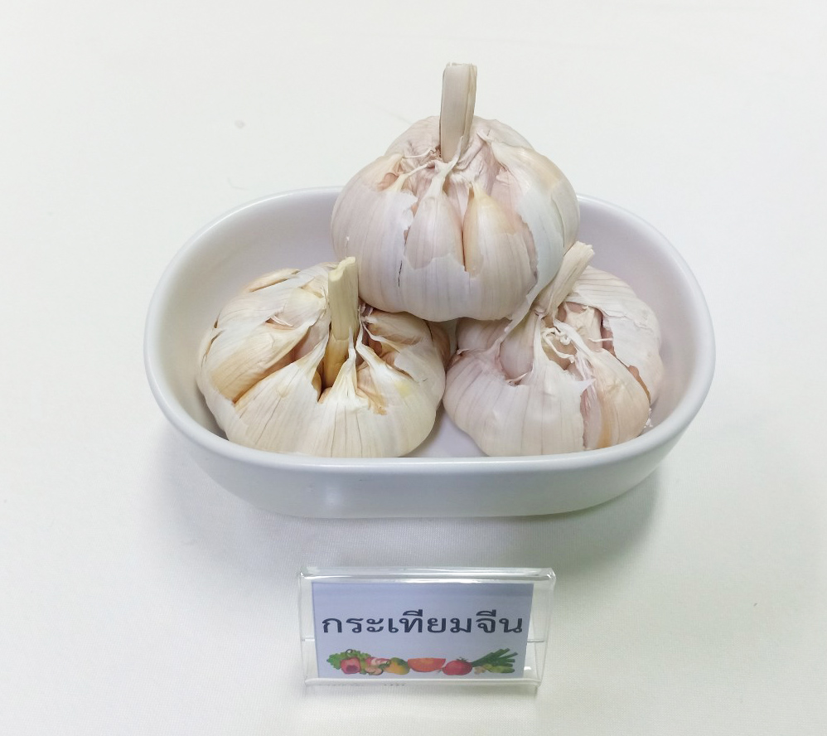
วัตถุดิบ ปลากะพงย่างกับสตูว์ผักสไตล์ฝรั่งเศส
เมนู วัตถุดิบ

Slide 19
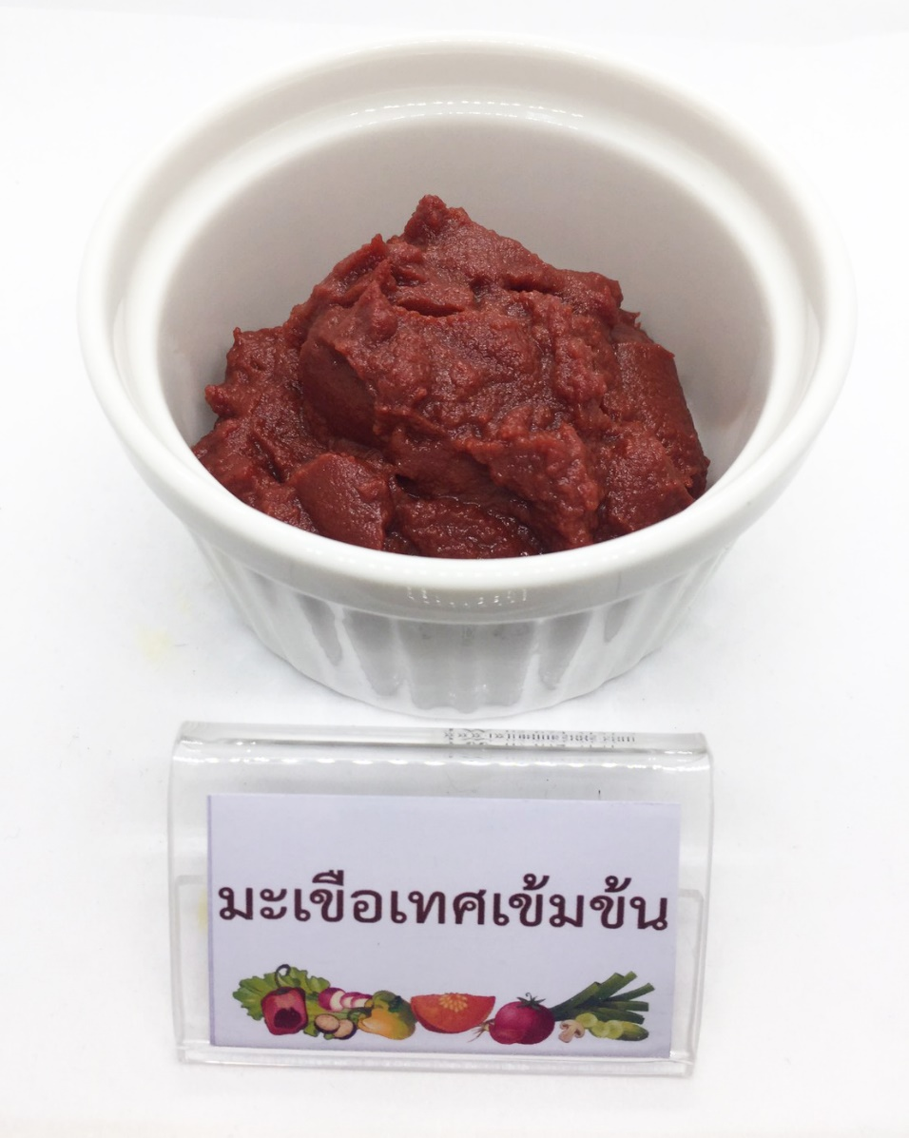
วัตถุดิบ ปลากะพงย่างกับสตูว์ผักสไตล์ฝรั่งเศส
เมนู วัตถุดิบ

Slide 20
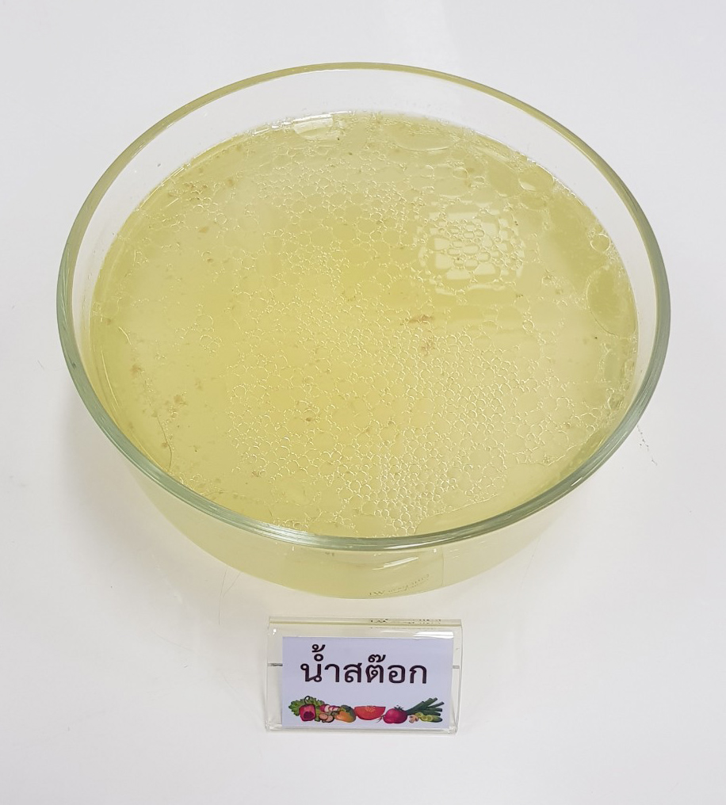
วัตถุดิบ ปลากะพงย่างกับสตูว์ผักสไตล์ฝรั่งเศส
เมนู วัตถุดิบ

Slide 21
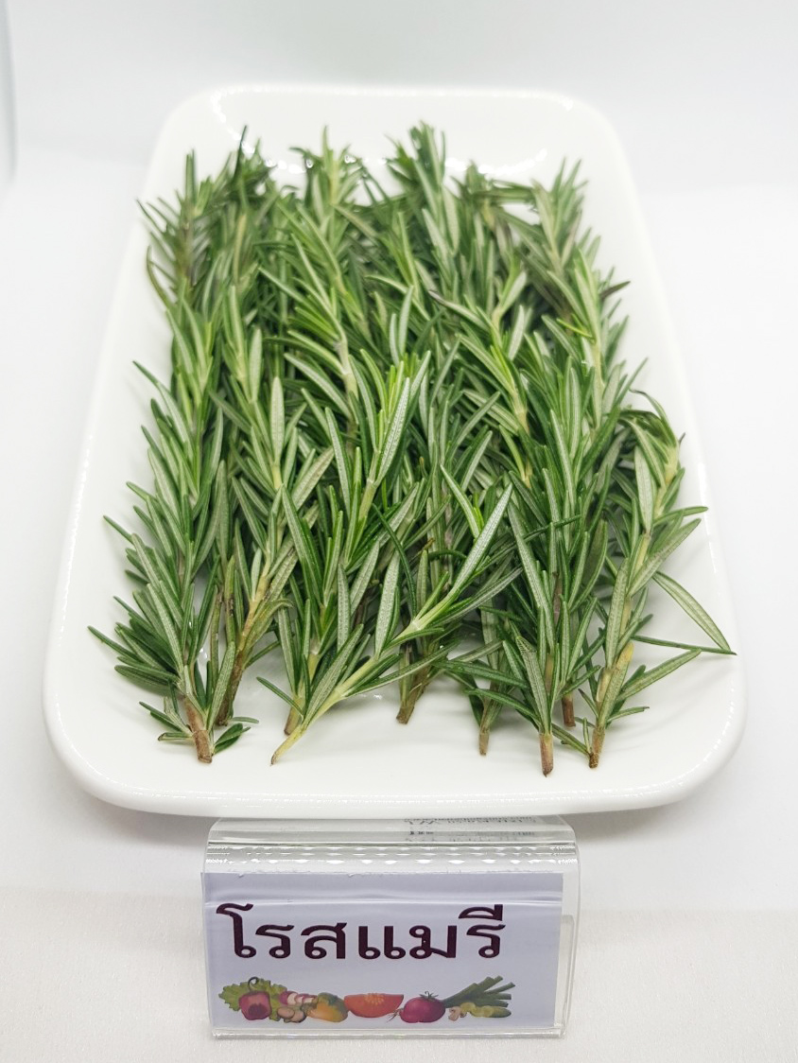
วัตถุดิบ ปลากะพงย่างกับสตูว์ผักสไตล์ฝรั่งเศส
เมนู วัตถุดิบ

Slide 22
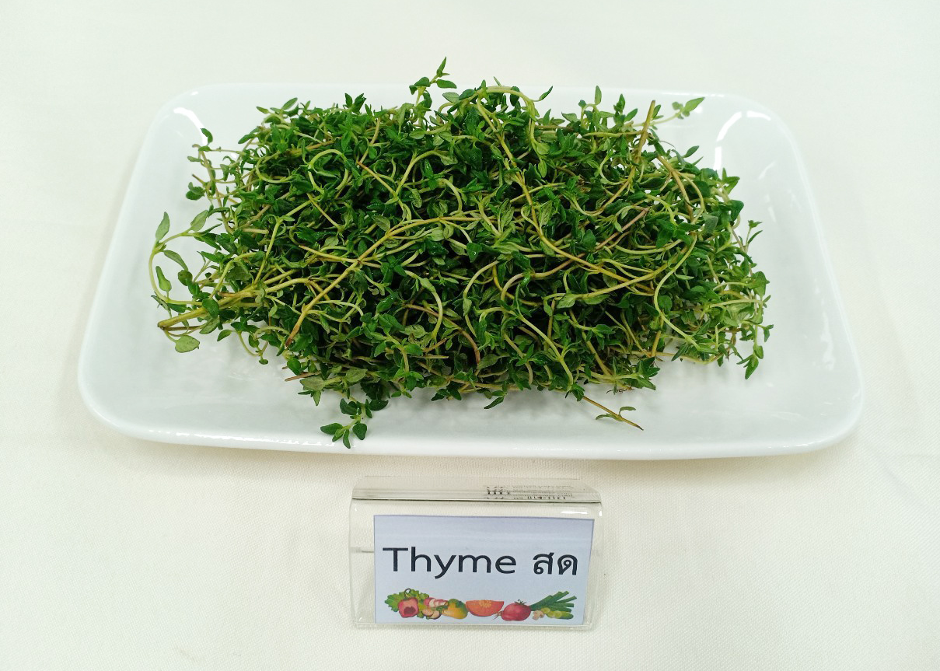
วัตถุดิบ ปลากะพงย่างกับสตูว์ผักสไตล์ฝรั่งเศส
เมนู วัตถุดิบ

Slide 23
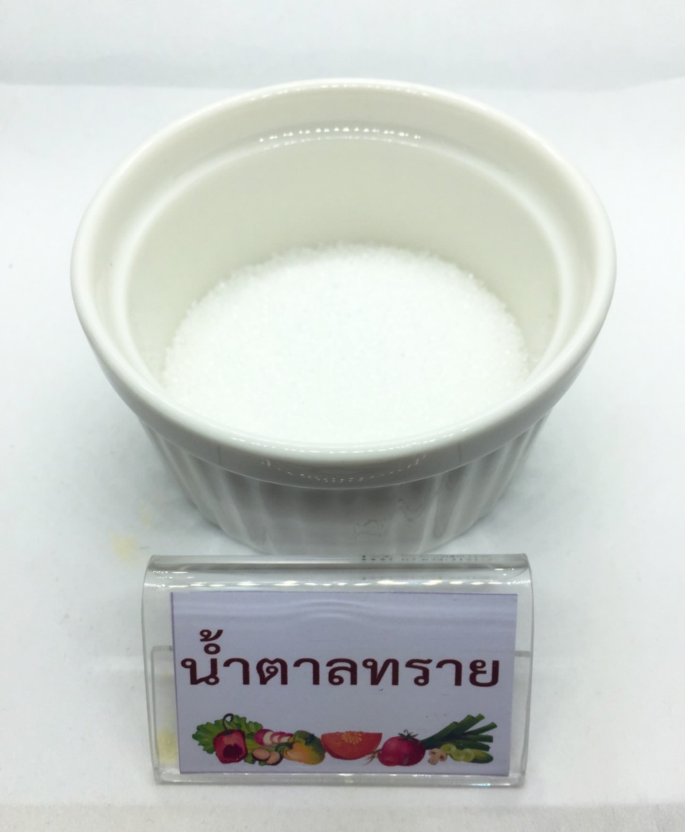
วัตถุดิบ ปลากะพงย่างกับสตูว์ผักสไตล์ฝรั่งเศส
เมนู วัตถุดิบ

Slide 24
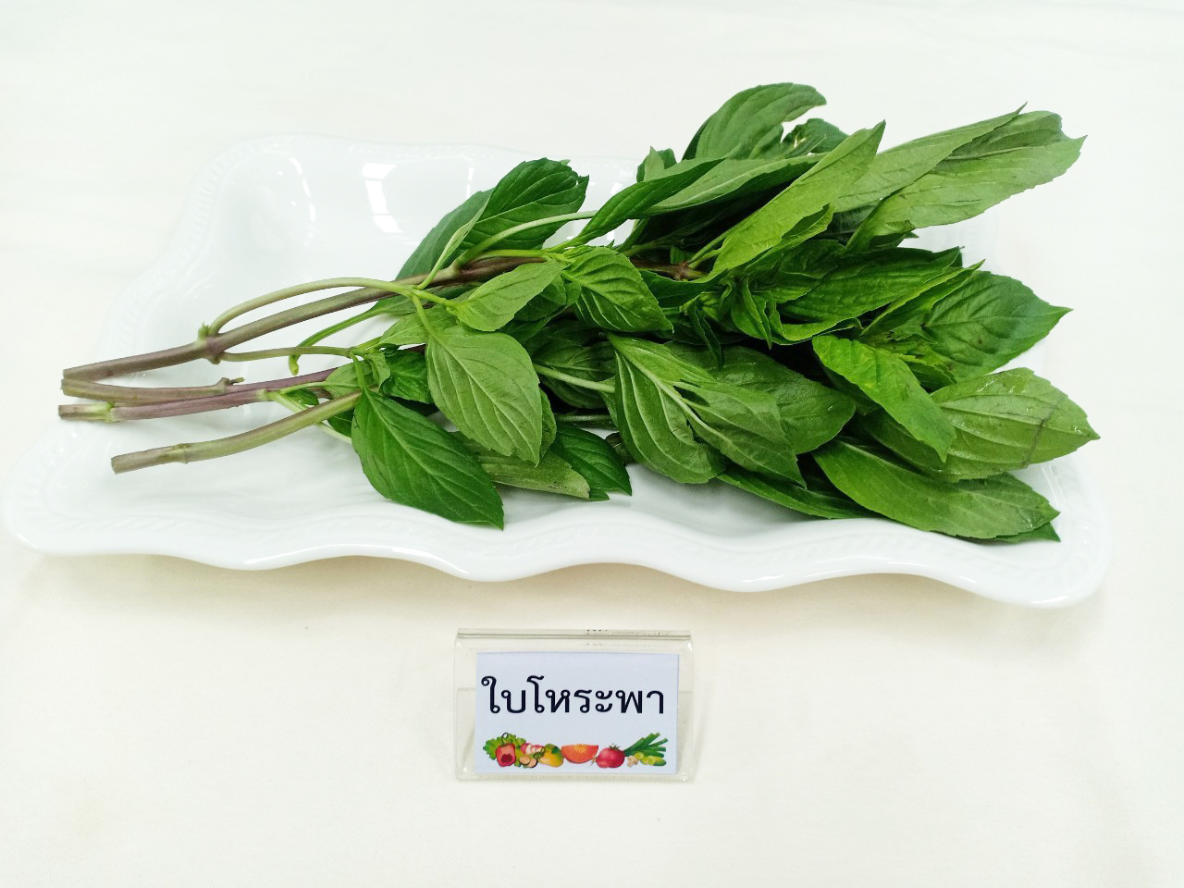
วัตถุดิบ ปลากะพงย่างกับสตูว์ผักสไตล์ฝรั่งเศส
เมนู วัตถุดิบ

Slide 25
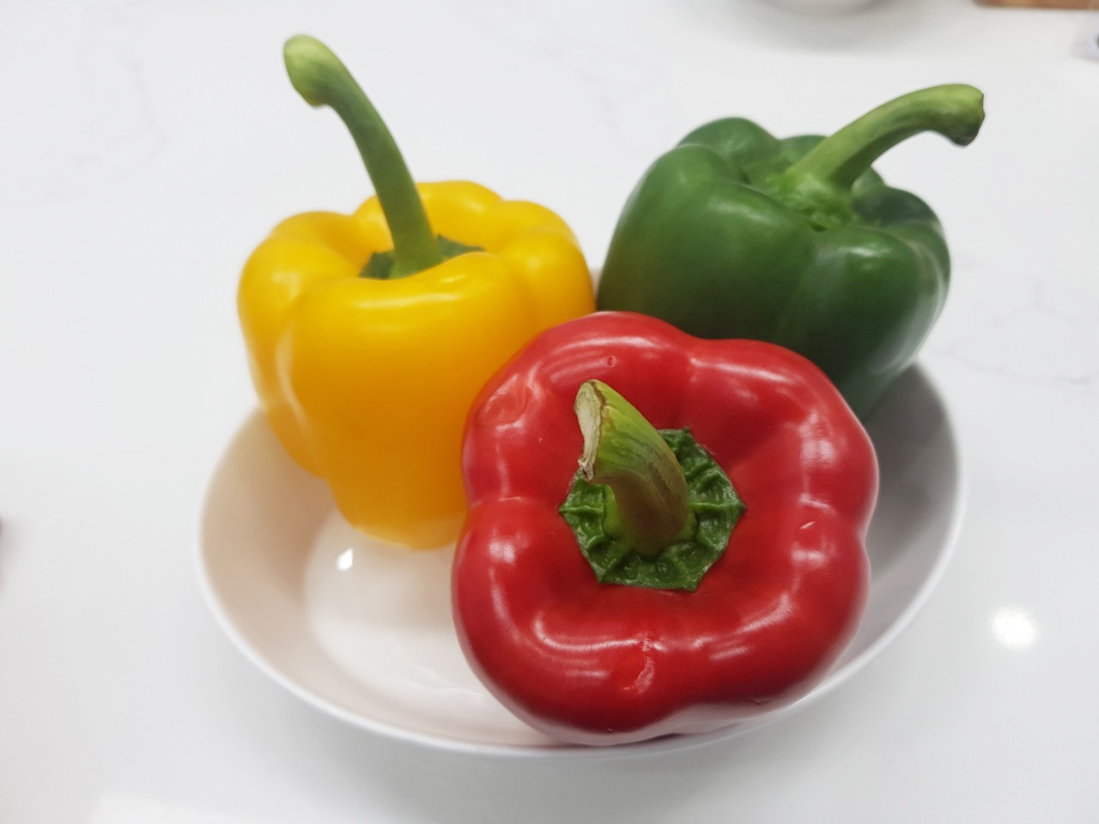
วัตถุดิบ ปลากะพงย่างกับสตูว์ผักสไตล์ฝรั่งเศส
พริกระฆัง
เมนู วัตถุดิบ

Slide 26
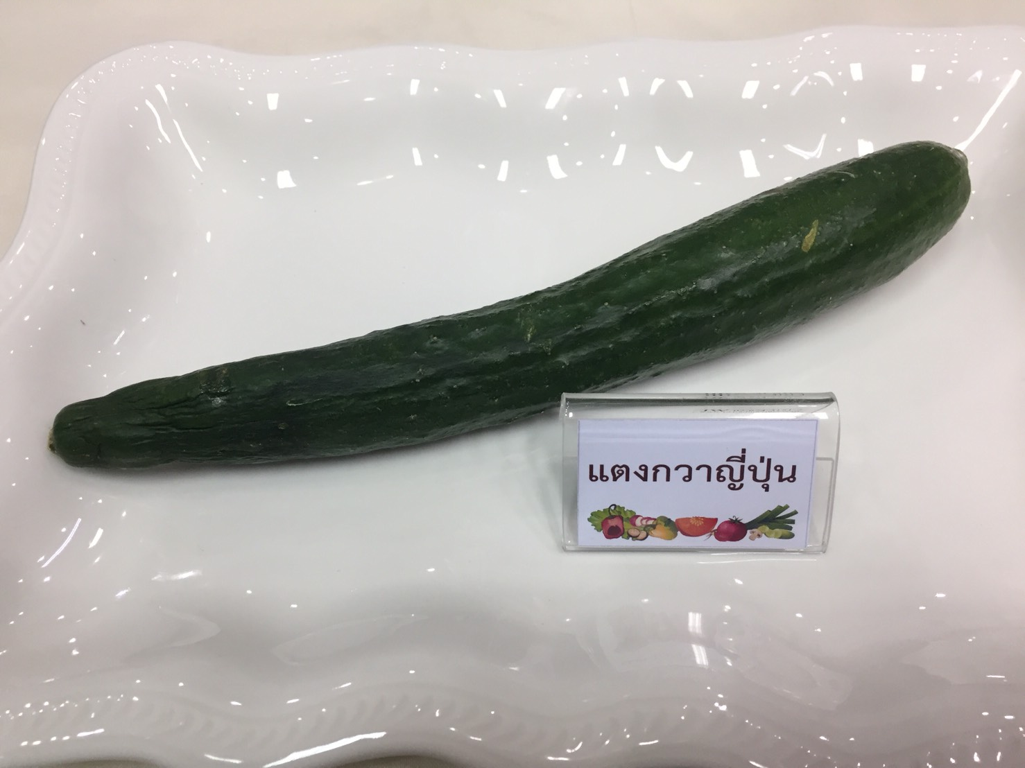
วัตถุดิบ ปลากะพงย่างกับสตูว์ผักสไตล์ฝรั่งเศส
แตงกวาญี่ปุ่น
เมนู วัตถุดิบ

Slide 27
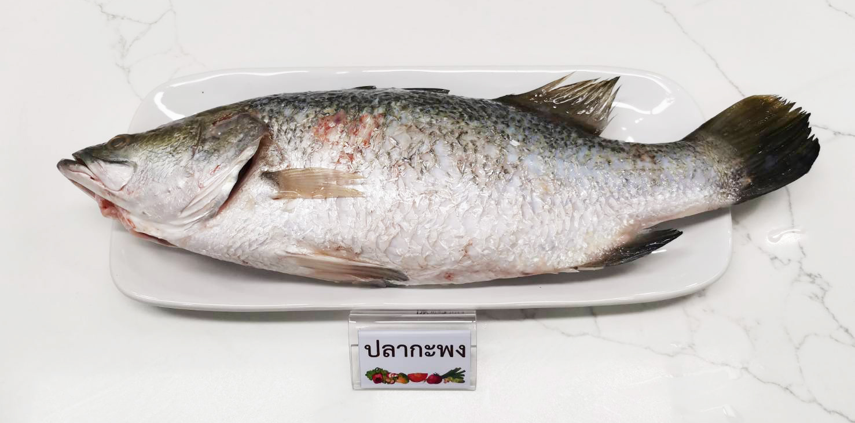
วัตถุดิบ ปลากะพงย่างกับสตูว์ผักสไตล์ฝรั่งเศส
เมนู วัตถุดิบ

Slide 28
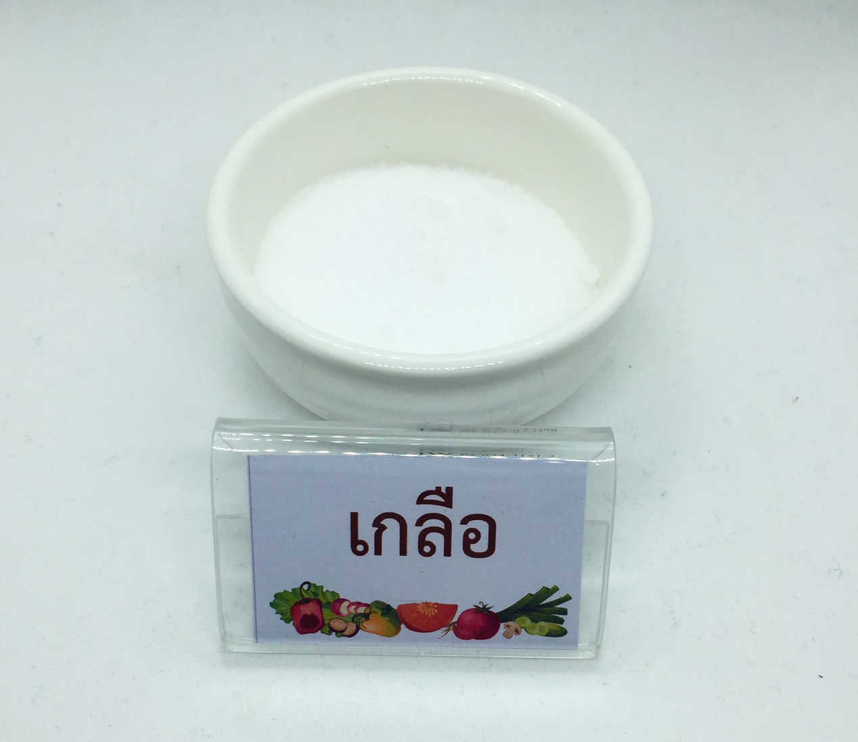
วัตถุดิบ ปลากะพงย่างกับสตูว์ผักสไตล์ฝรั่งเศส
เมนู วัตถุดิบ

Slide 29
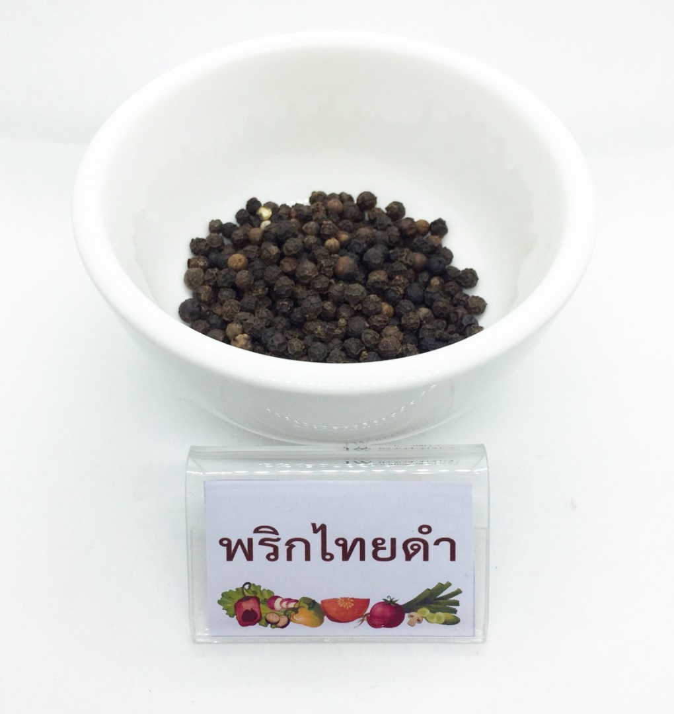
วัตถุดิบ ปลากะพงย่างกับสตูว์ผักสไตล์ฝรั่งเศส
เมนู วัตถุดิบ

Slide 30
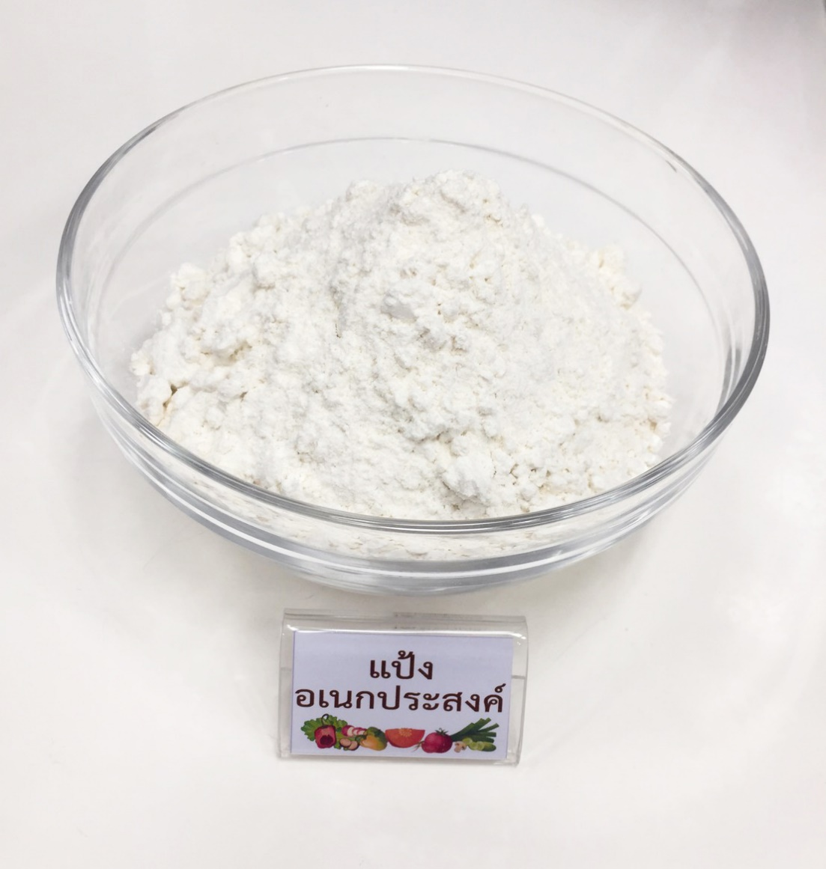
วัตถุดิบ ปลากะพงย่างกับสตูว์ผักสไตล์ฝรั่งเศส
เมนู วัตถุดิบ

Slide 31
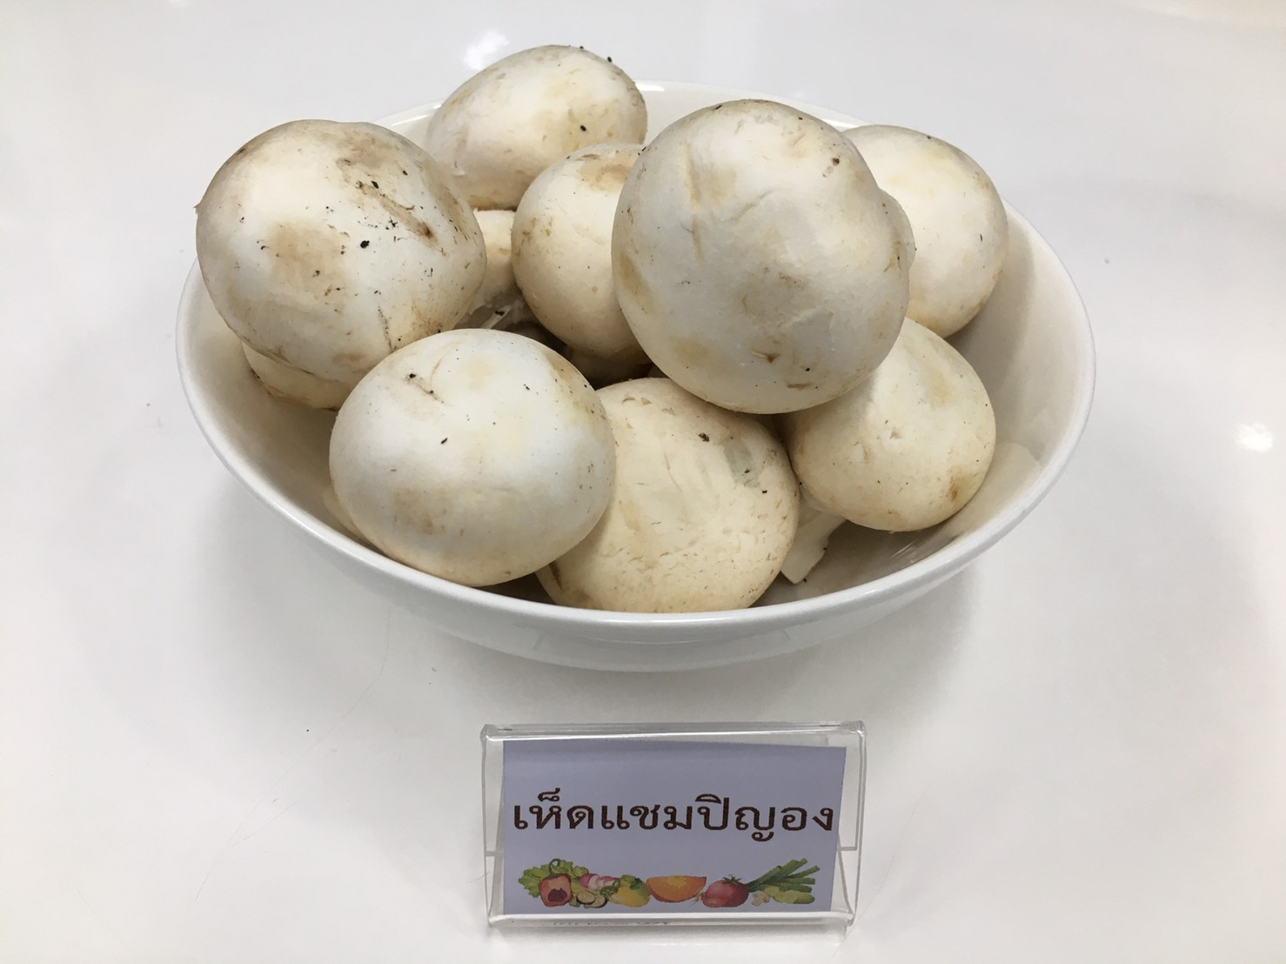
วัตถุดิบ ปลากะพงย่างกับสตูว์ผักสไตล์ฝรั่งเศส
เมนู วัตถุดิบ

Slide 32
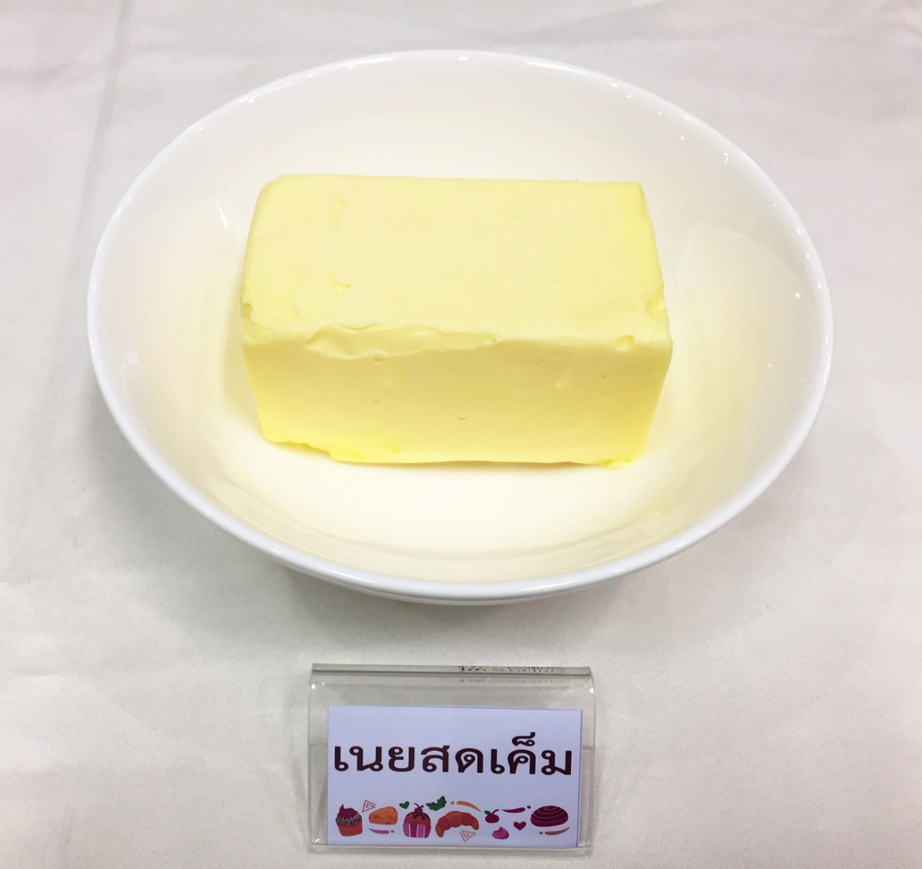
วัตถุดิบ ปลากะพงย่างกับสตูว์ผักสไตล์ฝรั่งเศส
เมนู วัตถุดิบ

Slide 33
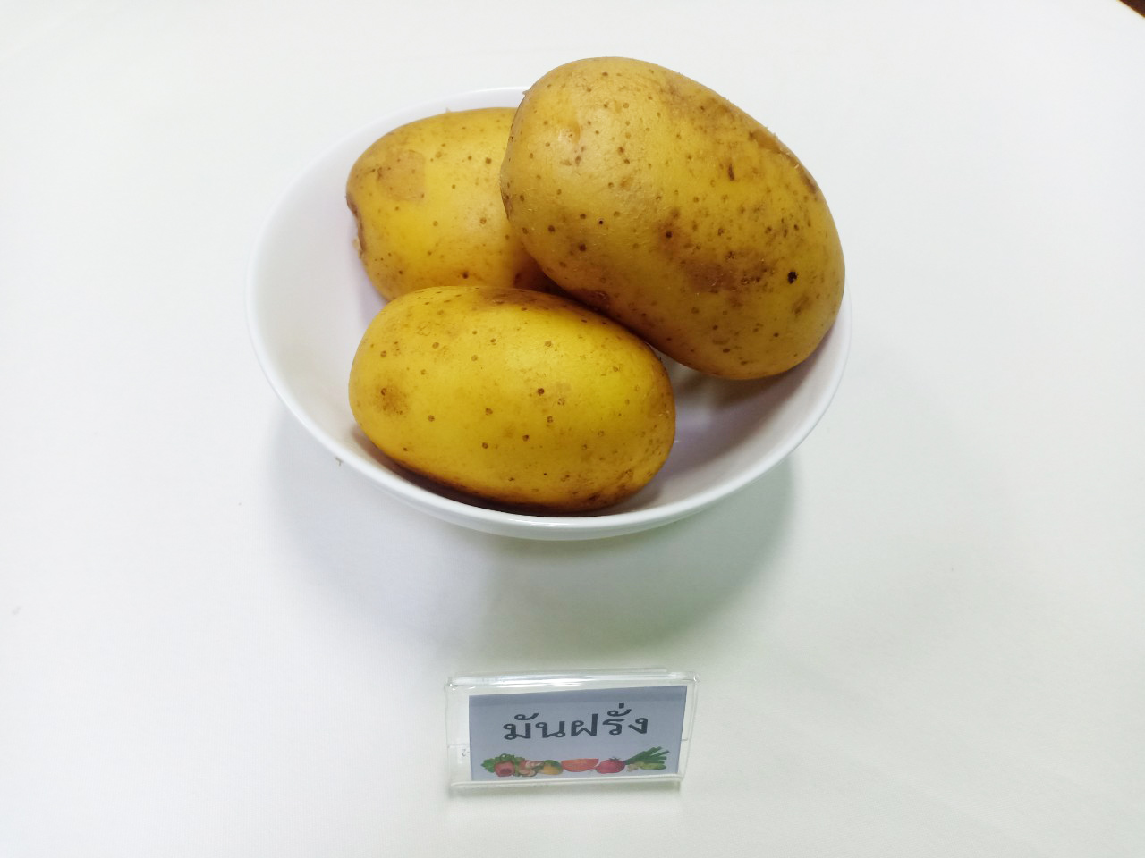
วัตถุดิบ ปลากะพงย่างกับสตูว์ผักสไตล์ฝรั่งเศส
เมนู วัตถุดิบ

Slide 34
เตรียมวัตถุดิบ ปลากะพงย่างกับสตูว์ผักสไตล์ฝรั่งเศส
1. นำผักที่เตรียมไว้มาล้าง และหั่นเป็นชิ้น
2. นำกระเทียมมาสับละเอียด พร้อมกับไทม์และโรสแมรี่
3. นำปลากะพงไปล้างทำความสะอาด นำมาแล่ และหั่นเป็นชิ้นเท่าๆกัน
วิธีทำ

Slide 35
วิธีทำ ปลากะพงย่างกับสตูว์ผักสไตล์ฝรั่งเศส
1. ตั้งหม้อแล้วใส่น้ำมันให้ร้อน ใส่หัวหอมใหญ่ และกระเทียมที่เตรียมไว้ นำใส่ลงในหม้อ ใช้ไม้พายคนให้เข้ากัน จนกระทั่งสุก มีสีใส แล้วใส่มะเขือเทศเข้มข้น น้ำสต๊อกไก่ ใบโรสแมรี ใบไทม์ น้ำตาล และใบโหระพา จากนั้นตุ๋นทิ้งไว้ 15 นาที คนบ้างแต่ไม่บ่อย
2. นำพริกหวานและแตงกวาญี่ปุ่นไปทอดในกระทะร้อนๆ จนสุกเป็นสีน้ำตาลเข้ม จึงนำไปใส่ในหม้อตุ๋น แล้วปรุงรสด้วยเกลือและพริกไทยดำ
3. นำปลากะพงปรุงรสด้วยเกลือและพริกไทยดำ แล้วนำไปย่างในกระทะเทฟล่อนจนสุก
4. ตักสตูว์ผัก 1 ทัพพีวางบนจาน แล้วนำปลากะพงวางด้านบน และตกแต่งโรยหน้าด้วยสมุนไพรขนาดเล็ก
หน้าหลัก

